Slide 1
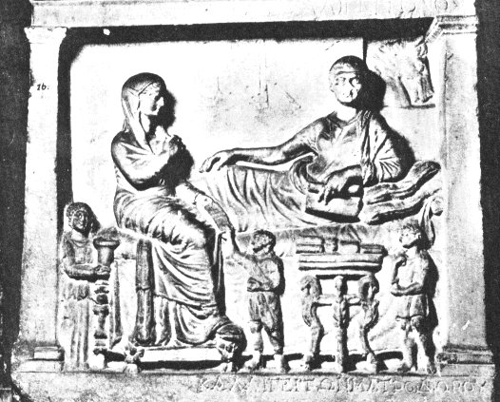
ROBOVI

Slide 2
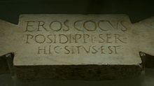
Nazivi
Epitaf u Dioklecijanovim termama u Rimu https://enacademic.com/dic.nsf/enwiki/477268
Latinski servus / serva, Rimljani ga dozivaju puer / puella = “dečko / curo”
  u rano doba, dok je postojao samo jedan rob po kući, puer bi mu bio dio imena, npr. Marcipor = “Markov dečko”
Naziva se i mancipium = “vlasništvo” i familiaris = “onaj koji pripada obitelji, domaći”
Vernae = robovi rođeni u kući

Slide 3
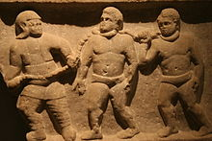
Kako se postaje robom
Iure gentium (za sve narode):
  Dijete rođeno od robinje je rob
    robovi ne mogu sklopiti građanski brak
  Robovima postaju ratni zarobljenici (sub hasta ili corona venire), ali i zarobljenici gusara (ilegalno)
Iure civili (za rimske građane):
  Izbjegavanjem vojnih dužnosti (napuštanje zastave) ili cenzusa
  Nemogućnošću otplaćivanja duga

Slide 4
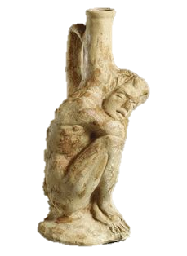
Međustatusne veze
https://www.pinterest.com/scrabscott/to-be-a-slave-in-ancient-rome/
Žena koja uđe u stalnu vezu s robom
snižava se na status
  ropkinje ako je to učinila bez znanja gospodara
  oslobođenice ako je gospodar to odobrio
Gospodar koji ima vezu s ropkinjom može imati neugodnosti u društvu, a njihovo dijete je rob
Gospodar može tužiti robinjinog ljubavnika za povredu vlasništva

Slide 5
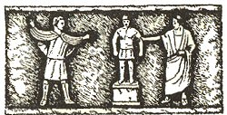
Nabava robova
Prodaju se za različite cijene: od vrča vina do više tisuća sestercija
Glavna prodajna mjesta
  otok Del i grad Efez
Zemlje podrijetla većinom Egipat i istok
  od Sirije prema Indiji
Na tržnici im se obijele noge i objese cedulje s karakteristikama
  nepouzdani dobiju šešir na glavu
Čine oko 1/3 stanovništva u
Rimu

Slide 6
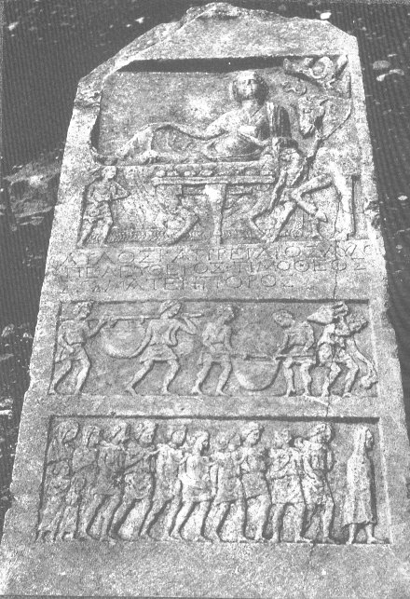
Nadgrobni kamen
Aula
Kaprilija Timoteja iz Amfipolisa

Slide 7
Prava
Rob je dio obitelji, ali nije pravna osoba
Nad njim pater familias ima pravo života i smrti
  odlučuje o njegovim uvjetima života (hrani, odjeći, kastriranju...), prodaji, kažnjavanju i sudbini njegove obitelji
Rob smije svjedočiti na sudu, ali svjedočanstvo je prihvatljivo samo ako je dobiveno na mukama (-fides)
  ne smije svjedočiti bez dopuštenja gospodara

Slide 8
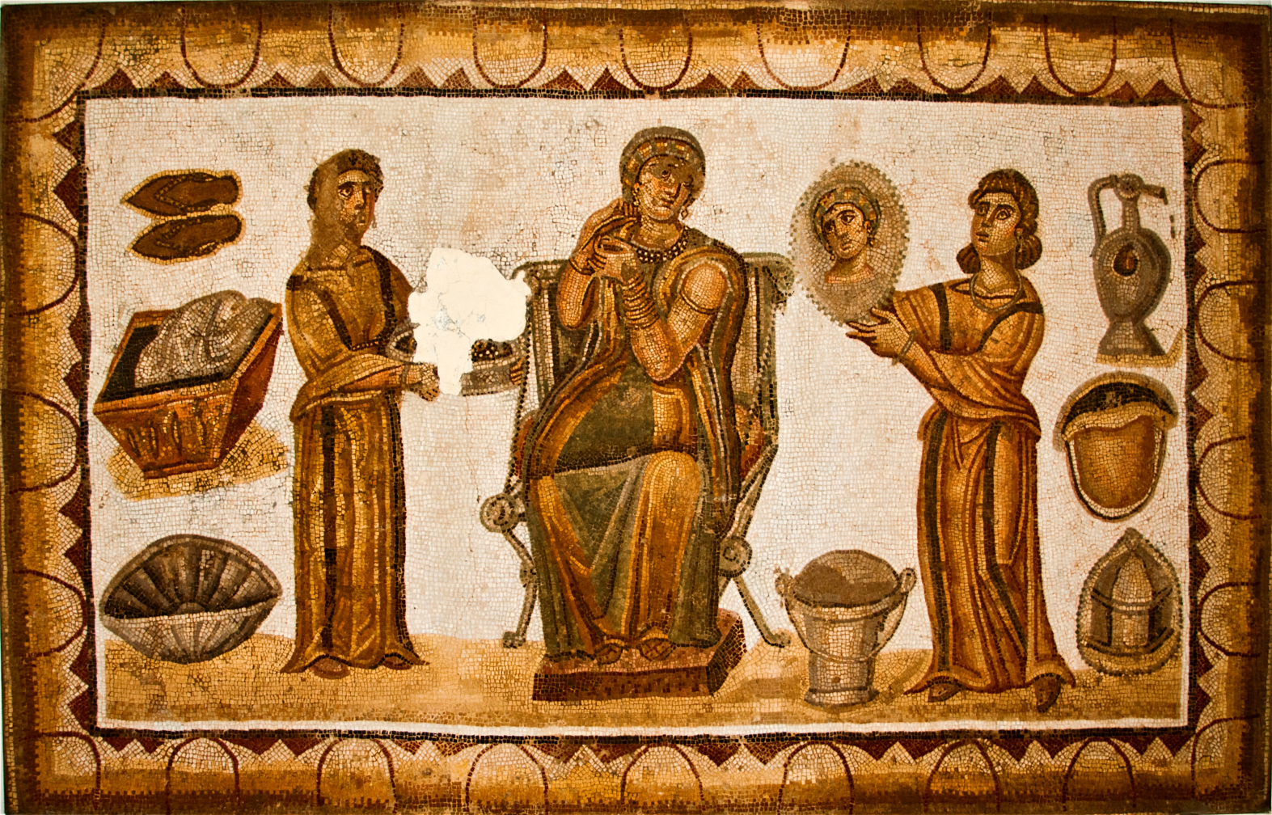
Spavaju gdje stignu (ili imaju poseban kat) – najvjerniji pred vratima gospodareve spavaonice
Pokapaju se u zajedničku grobnicu
Oblače se kao i slobodni građani
  ne nose prstenje ni toge
Od doba Klaudija počinju dobivati neka prava
  ne smiju se odbacivati bolesni, mogu se tužiti na nepravde gospodara i sl.

Slide 9
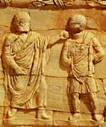
Rob smije imati obitelj, i smije skupljati svoj imetak (peculium), ali samo uz dopuštenje gospodara
Od kraja republike može sudjelovati u vjerskim obredima i priključivati se religioznim društvima
Jedu ili s obitelji ili odvojeno
http://www.bbc.co.uk/history/ancient/romans/slavery_01.shtml

Slide 10
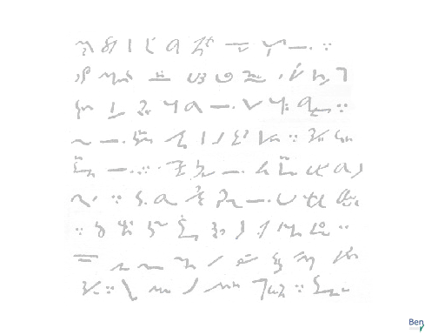
Obrazovanje
Nije bilo zabranjeno, ali trošak je gospodarev
Oslobađanjem učenih robova nastajali su:
  učitelji (grammaticus, npr.)
  liječnici
  pisci (pogotovo drama)
  pisari, učenjaci, umjetnici...
Jednom stečeno zvanje
ne može se mijenjati
http://www.bendesign.eu/blog/tironische-noten

Slide 11
Poslovi
U početku je jednoj kući bio dosta 1 rob, najveći zabilježeni broj je 20 000
  prosjek je od 10 (min. za pristojnu gospodu) do nekoliko stotina
Dijele se na familia urbana i familia rustica, a unutar njih možda na classes (po zanimanjima)
Postoje i državni robovi (servi publici)
  služe u hramovima i kod svećenika
  u javnim zgradama i na javnim poslovima
Kažnjenici – u kovnicama novca i rudnicima te na galijama

Slide 12
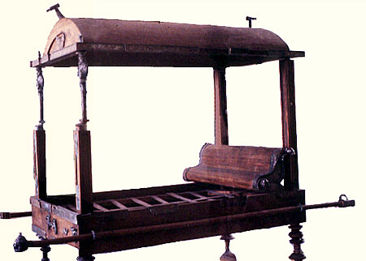
Familia urbana
U gradu su glavni procurator (upravitelj imetka) te atriensis (upravitelj kuće)
Tu su još:
  nomenclator (šaptač imena)
  notarius (osobni tajnik)
  paedagogus (odgojitelj djece)
  knjižničari, čitači, pisari
  vratari, nosioci nosiljke, pratioci
  kuhari, pekari, slastičari, kušači hrane, poslužitelji, nadzornici za piće, za čaše
  nadstojnici za garderobu (za običnu i svečanu odjeću, za nakit), brijači, češljači
  poslužitelji pri kupanju, maseri
  pjevači, plesači, lakrdijaši ...
http://www.vroma.org/~araia/litter.html

Slide 13
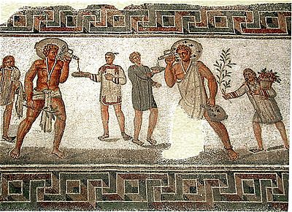
Familia rustica
Na selu su glavni
  vilicus (upravitelj imanja)
    njegova žena: vilica
  actor (računovođa)
Robovi se ovdje bave poljoprivrednim poslovima, a disciplina je stroža jer su dalje od gospodara
  ponekad rade u okovima, žive u podzemnim komorama samo za robove
  opskrbljuju se na kredit gospodara
Izvorno su robovi i radili (samo) na farmama
http://en.wikipedia.org/wiki/Slavery_in_ancient_Rome

Slide 14
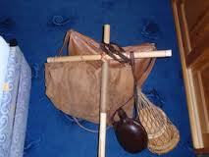
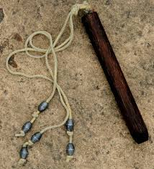
Kazne
http://www.deviantart.com/morelikethis/245494485
http://historicconnections.webs.com/crucifixion.htm
Kažnjavaju se najčešće šibanjem, ponekad vezani za rudo kola (furca)
Uhvaćeni bjegunac kažnjava se utiskivanjem žiga na čelo ili nošenjem ogrlice s natpisom “bjegunac”
Teže su kazne rad u rudnicima (ad metalla) te borba s gladijatorima ili životinjama u amfiteatru
Smrtna kazna izvršava se razapinjanjem na križ
Kazna za ubojstvo gospodara je smaknuće svih robova u kući

Slide 15
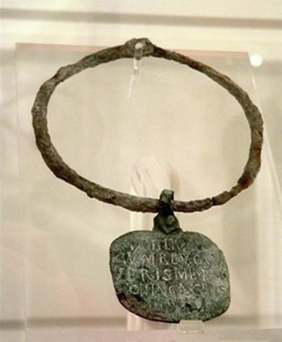
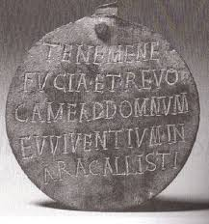
http://bmhslatin.weebly.com/stage-6.html https://www.pinterest.com/pin/382243087096558755/
Ogrlice robova
FUGI. TENE ME. CUM REVOCAVERIS ME D. M. ZONINO, ACCIPIS SOLIDUM
Notes:
Although probably not worn by all slaves, only those thought likely to make a break for it, collars such as these identify the slave and owner and sometimes promise a reward for return.
In this case, the text promises a reward of one solidus (gold coin) to anyone returning the fugitive to his/her master Zonino. Most likely a slave collar, but some have suggested that it could also be an animal collar.
In the Baths of Diocletian section of the National Museum of Rome.
Source: http://www.cambridgescp.com/Lpage.php?p=clc%5Eoa_book1%5Estage6
Inscription:
FUGI. TENE ME. CUM REVOCAVERIS ME D. M. ZONINO, ACCIPIS SOLIDUM Translation:
I have run away. Catch me. If you take me back to my master Zoninus, you'll receive one solidus (a gold coin).

Slide 16
Ustanci
2 velika na Siciliji:
  135.-132.g.pr.Kr., Euno i Kleon
  105.-100.g.pr.Kr., Salvije i Atenion
Najveći je 73.-71.pr.Kr. poveo Spartak
  Tračanin, obučen za gladijatora u školi u Kapui
  Njih 70ak pobilo je stražare i pobjeglo na Vezuv
  Uspješno je porazio rimske konzule, skupio 120 000 robova i krenuo prema Siciliji
  Porazio ga je Marko Licinije Kras (uz malu pomoć Pompeja) te 6000 zarobljenika razapeo duž Via Appia (od Kapue do Rima)

Slide 17
OSLOBOĐENICI
Nazivaju se liberti prema gospodaru, libertini prema državi
Dominus im postaje patronus, oni njemu klijenti
Gospodarevo ime i prezime uzimaju uz svoj cognomen
  Marcus Tullius Tiro
Manumissio = očitovanje gospodara
  pred pretorom (kasnije samo pred svjedocima); vindicta
    izvorno uključuje pljuskanje/dodir palicom i oslobođeničku kapu
  ili u oporuci
  ili uvrštavanjem roba u cenzus pod “osobe”

Slide 18
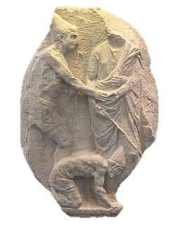
Manumisija
Rob se mogao i sam
otkupiti pomoću
vlastitog imetka za
cijenu za koju je kupljen
August ograničava:
  mlađi od 20 g. ne smiju oslobađati
  mlađi od 30 imaju posebne uvjete kako da budu oslobođeni
  osloboditi se može najviše 100 robova (razmjerno količini posjedovanih)
    lex Aelia Sentia
https://en.wikipedia.org/wiki/Manumission

Slide 19
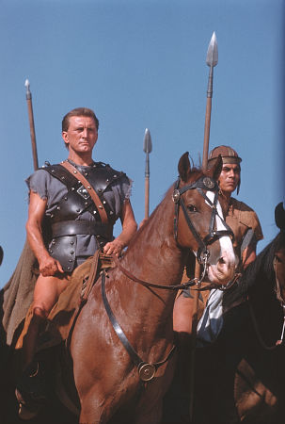
Spartacus
Oslobođenik je građanin, ali bez prava na glasanje u komicijama i na obnašanje državnih službi
Tek se četvrta/druga generacija izjednačava sa slobodnim građanima

